Slide 1
I principio della Termodinamica

Slide 2
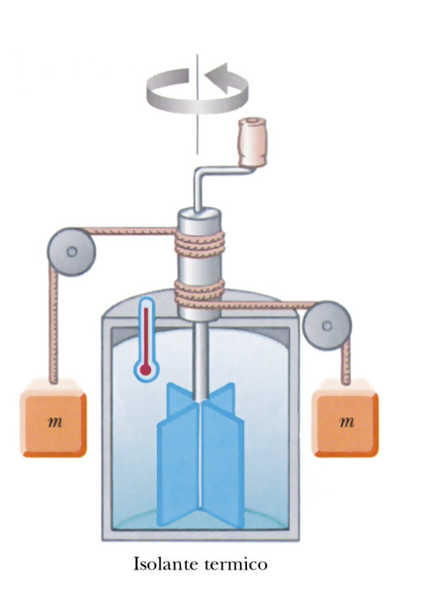
Esperimento di Joule
Esperimenti di Joule (1800): il sistema termodinamico è costituito da un recipiente a pareti adiabatiche riempito di acqua.
mulinello viene messo in rotazione compiendo del lavoro W₁ fornito dalla variazione energia potenziale di due masse che scendono sotto l’azione della forza di gravità. L’acqua si riscalda per effetto dell’attrito.
Un conduttore di resistenza R percorso da corrente viene messo nell’acqua. W₂ il lavoro speso per far circolare corrente.
Due blocchi di metallo immersi nell’acqua vengono strofinati. W₃ il lavoro speso contro le forze di attrito.
Il lavoro adiabatico, qualunque esso sia, speso per portare il sistema dallo stato iniziale a quello finale, è sempre proporzionale alla variazione di temperatura.

Slide 3
Energia interna
Data l’indipendenza del lavoro dal percorso, ma la dipendenza dagli stati iniziali e finali, esiste una funzione del sistema U, detta energia interna, tale che:
U è una funzione di stato, che dipende solo dallo stato del sistema (ossia dalle coordinate termodinamiche)
L’energia interna si misura in Joule (noto dalla meccanica)

Slide 4
Equivalenza tra Calore e Lavoro
Lo stesso aumento di temperatura si può ottenere, anche senza compiere lavoro termodinamico, avvicinando, per esempio, all’acqua (attraverso pareti termiche) un corpo più caldo: scambio di calore.
Se si può ottenere lo stesso cambiamento di stato (ossia la stessa variazione di T) sia tramite calore che lavoro meccanico possiamo postulare l’equivalenza degli effetti:
Quindi Δt con scambio di calore con lavoro nullo:

Slide 5
Equivalenza tra Calore e Lavoro
Equivalenza tra calore e lavoro:
Se Q è il calore scambiato, senza lavoro esterno, per far cambiare di ΔT la temperatura di una massa di acqua
W il lavoro che deve essere speso, in condizioni adiabatiche, per ottenere la stessa variazione di temperatura
DEVONO essere sono uguali.
W > 0
sistema
Il calore si misura in Joule
W < 0
ambiente

Slide 6
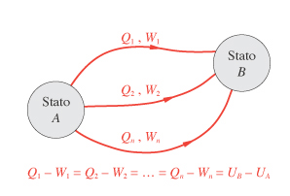
I principio della termodinamica
Se il sistema compie una trasformazione dallo stato A allo stato B, scambiando sia calore che lavoro, sperimentalmente si vede che Q e W dipendono dalla trasformazione, mentre Q-W è indipendente dalla trasformazione:
L’energia interna è una funzione di stato le cui variazioni danno gli scambi energetici del sistema con l’ambiente.
Se durante una trasformazione si fornisce energia al sistema, tramite lavoro o scambio di calore, questa resta immagazzinata sotto forma di energia interna e poi riutilizzata (senza nessun limite??)

Slide 7
Primo principio..applicazioni
Trasformazione adiabatica: è una trasformazione in cui Q = 0
Trasformazione ciclica: è una trasformazione in cui il sistema esegue una qualunque trasformazione che lo riporti allo stato iniziale.
Trasformazione infinitesime:

Slide 8
Bilancio energetico processi dissipativi
Consideriamo un corpo che con velocità iniziale v si muova su un piano scabro.
1ª fase: processo adiabatico
(non c’è equilibrio meccanico)
2^{nda} fase: scambio calore
con l’ambiente
(non c’è equilibrio termico)
Energia cinetica viene persa ma calore viene ceduto all’ambiente in uguale quantità

Slide 9
La calorimetria
Si definisce capacità termica, media:
Il calore necessario per far variare di 1 K la temperatura di un corpo T.
(caratteristica del corpo)
Si definisce calore specifico, medio:
il calore che occorre scambiare con l’unità di massa di una sostanza, alla temperatura T, per farne variare la temperatura di 1 K.
(caratteristica del materiale)
In termini infinitesimi:
Calore specifico molare

Slide 10
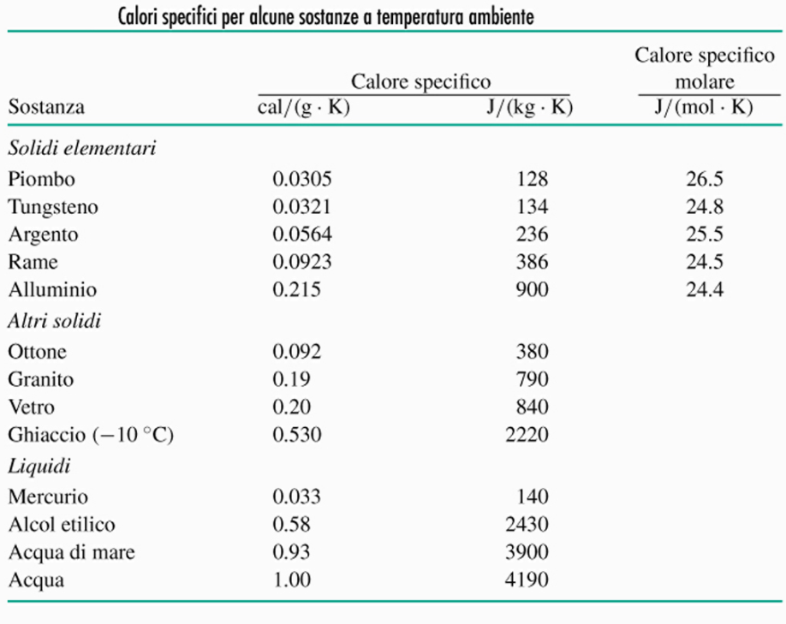
Il calore specifico
dipende dalla sostanza
dipende dalla T, si considera costante per piccole variazioni da T_{amb}
dipende dalla trasformazione con cui viene ceduto calore

Slide 11
Cambiamento di Fase
Cambiamento di fase: ossia il passaggio di una sostanza da una fase all’altra.
la temperatura non varia (Trasformazione isoterma)
la quantità di calore scambiata:
Cambiamento di Fase | Terminologia
Solido ➔liquido | Fusione
liquido ➔solido | Solidificazione
liquido ➔vapore | Evaporazione
Vapore ➔liquido | Condensazione
Solido ➔vapore | Sublimazione
vapore ➔Solido | Sublimazione

Slide 12
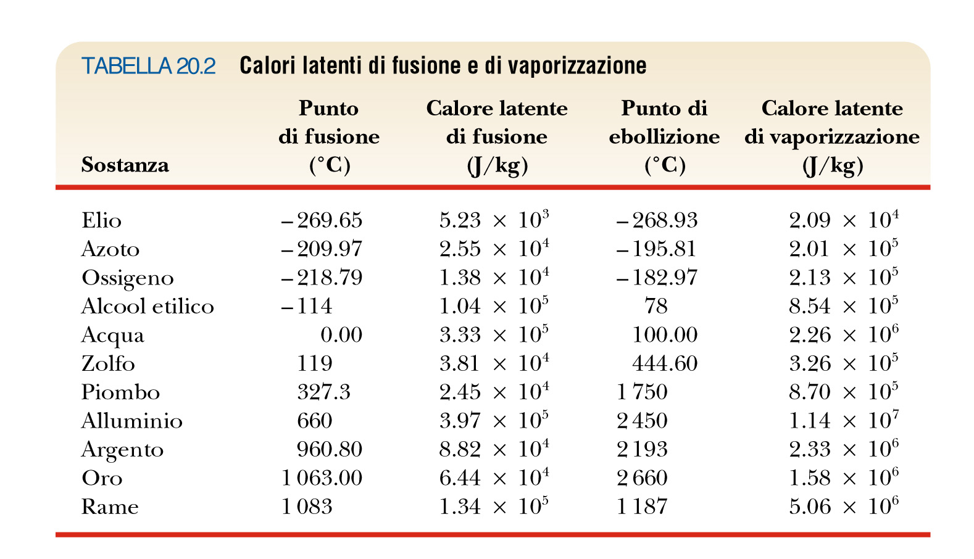
Cambiamento di Fase:

Slide 13
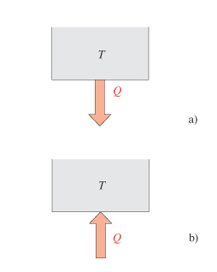
Sorgente di calore
Definiamo sorgente di calore o serbatoio un sistema termodinamico con capacità termica praticamente infinita e che quindi può assorbire o cedere calore restando a temperatura costane.
Ad es. una grande massa di acqua o aria.
Q > 0 per il sistema, < 0 per la sorgente
Q < 0 per il sistema > 0 per la sorgente

Slide 14
Trasmissione del calore
Lo scambio e il trasporto di calore entro un sistema possono avvenire attraverso uno dei seguenti meccanismi detti trasmissione di calore:
Conduzione
Convezione
Irraggiamento
Operano sempre in presenza di una differenza di temperatura tra sistema ed ambiente o all’interno del sistema stesso.

Slide 15
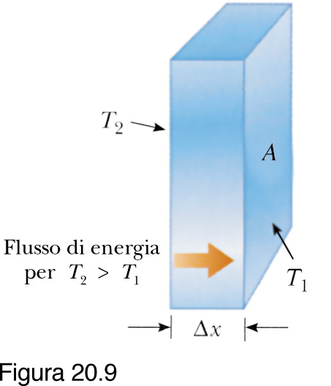
Conduzione
Conduzione: ha luogo quando si realizza un trasferimento di energia da un corpo all’altro posti a contatto ed a diverse T o all’interno di un corpo in cui ci sia un gradiente di T.
Legge di Fourier: il calore che passa attraverso una superficie isoterma dS nel tempo dt, in presenza di un gradiente di temperatura dT/dx (ortogonale a dS, orientato nel verso delle temperature crescenti) è:
k coefficiente di conducibilità termica (funzione della temperatura)

Slide 16
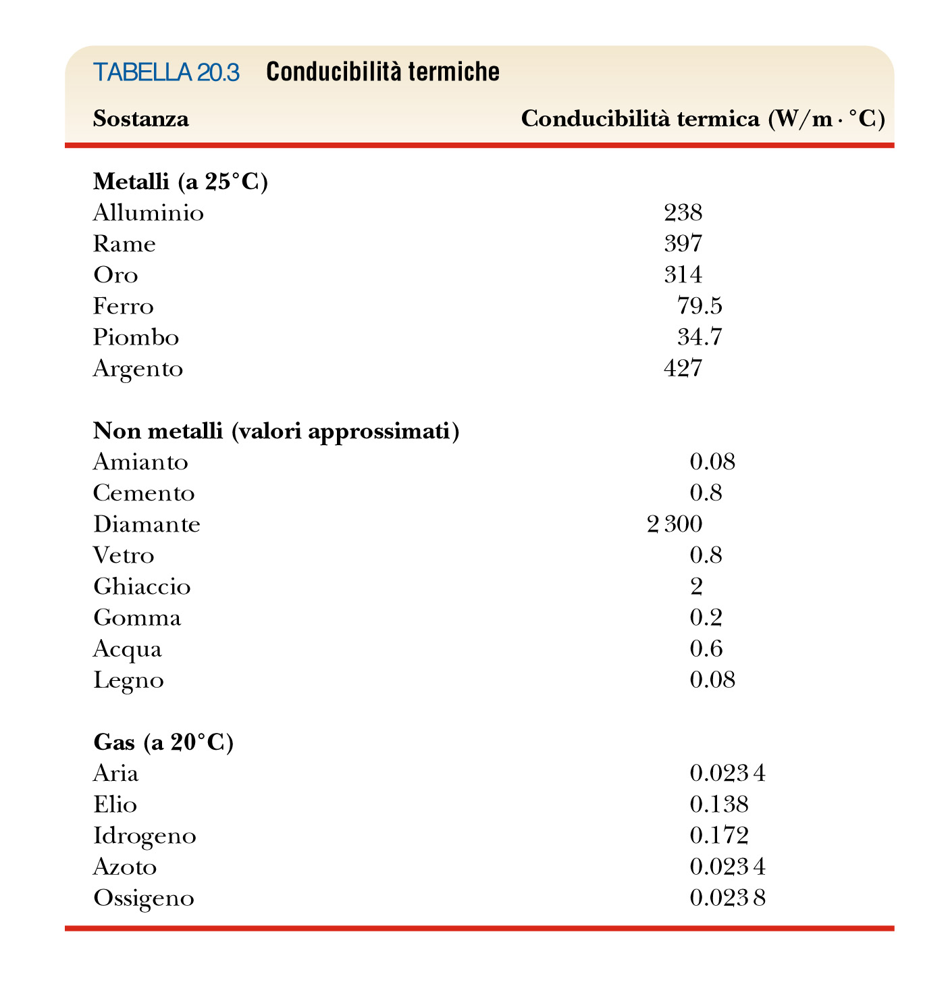
Conducibilità termica
A seconda del valore di k distingueremo le sostanze in buoni o cattivi conduttori

Slide 17
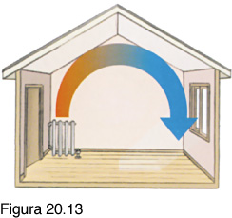
Convezione
Convezione: processo per il quale il calore si trasmette da una regione ad un’altra del fluido. Avviene quando il fluido è a contatto con un oggetto la cui temperatura è diversa da quella del fluido.
Moto convettivo: le parti di fluido più calde (meno dense) vengono spinte verso l’alto (spinta di Archimede) e sostituite da quelle più fredde. Circolazione convettiva.

Slide 18
Irraggiamento
Irraggiamento: Per avere trasferimento di calore non è necessario che ci sia materia. Un corpo a T emette energia sotto forma di onde e.m. che si propagano nello spazio, anche se vuoto.
L’energia del sole viene trasportata da onde e.m.
Tutti gli oggetti emettono (ed in parte assorbono) radiazione elettromagnetiche dipendenti dalla loro T.
Legge di Stefan – Boltzman: il potere emissivo (energia emessa/unità di tempo e di superficie)
Dove
e emissività, dipende dalle proprietà del materiale
e = 1 → superficie nera
σ è costante universale 5.67 10⁻⁸ J/m²s K⁴

Slide 19
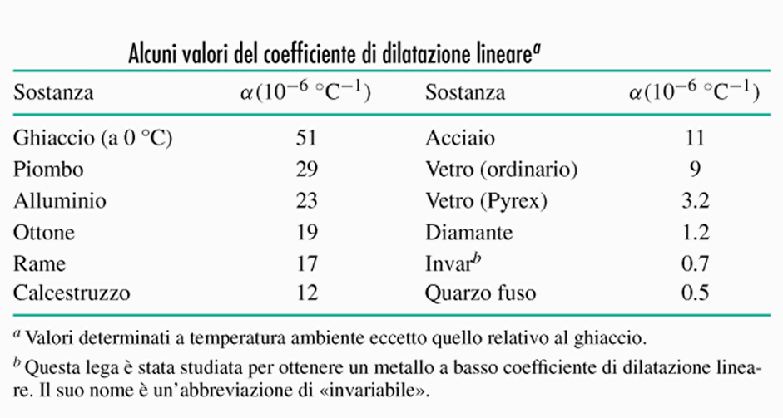
Dilatazione termica di solidi e liquidi
I corpi si dilatano con la temperatura. Esistono termometri che basano il loro funzionamento sulla differenza di dilatazione tra i vari componenti.
I corpi unidimensionali (un filo, una sbarra, etc), per ΔT piccoli:
Coefficiente di dilatazione lineare
Dipende dalla temperatura, per intervalli limitati di T può essere considerato costante

Slide 20
La dilatazione superficiale e di volume
Consideriamo una lastra rettangolare, di un materiale isotropo (ossi che abbia il coefficiente uguale in tutte le direzioni), entrambe le dimensioni si dilateranno con la stessa legge:
Trascurando α²ΔT² rispetto a 2aΔT
In maniera analoga si può vedere che il coefficiente di dilatazione cubica è tre volte quella lineare
20

Slide 21
Dilatazione di volume dei liquidi
Nel caso dei liquidi non è possibile parlare di dilatazione lineare o superficiale
Si parla solo di dilatazione di volume, o cubica:
I valori del coefficiente di dilatazione di volume per i liquidi sono più grandi, circa un fattore 10, dei corrispondenti valori per i solidi (legame molecolare più debole)
abbastanza indipendenti dalla T.
β generalmente > 0
(se T aumenta e anche V aumenta)
la densità diminuisce

Slide 22
Dilatazione di volume dell’acqua
L'acqua ha un comportamento diverso dagli altri liquidi.
Tra 0°C e 4 °C ha un coefficiente di dilatazione negativo
T aumenta e V diminuisce → la densità aumenta raggiungendo il valore massimo a 4 °C.
Per la temperatura al di sopra dei 4 °C l'acqua si dilata anche se non in maniera lineare (T aumenta – V aumenta – la densità diminuisce).
Quando i fiumi si raffreddano, l’acqua più fredda, a densità maggiore scende verso il fondo, spingendo in superficie l’acqua sottostante che a sua volta si raffredda.
A 4 °C la densità diminuisce al diminuire di T; l’acqua fredda resta in superficie ed inizia a solidificare (a 0°C). L’acqua sul fondo del fiume non scende mai al di sotto dei 4° C.

